Slide 1
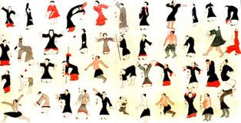


Qigong et médecine occidentale
Dr MP Guillaume
Service de Médecine Interne
C H U St-Pierre, Bruxelles, ULB, Belgique
Fédération Belge de Qigong de santé

Slide 2
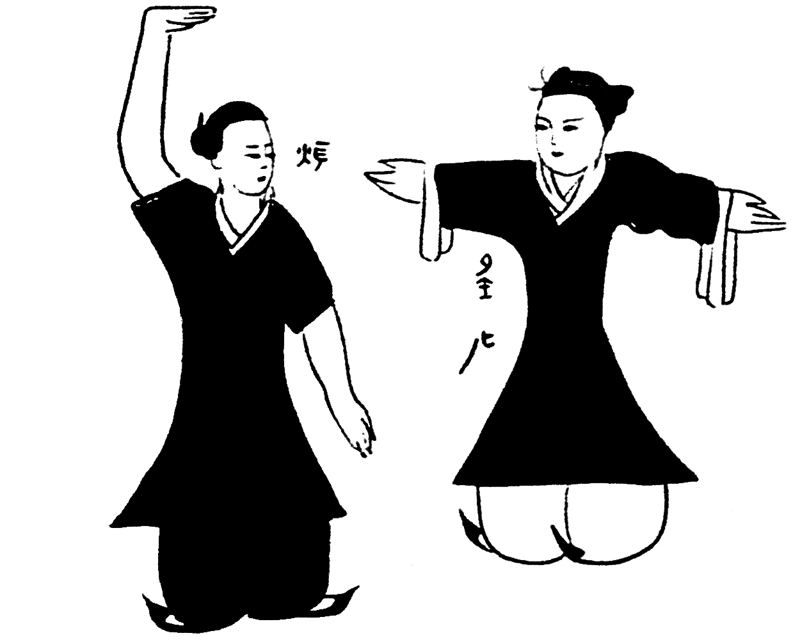
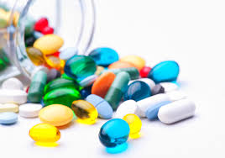
Médecine occidentale et médecine traditionnelle chinoise sont au départ deux démarches fondamentalement différentes
La médecine occidentale depuis deux ou trois siècles, a émis l’hypothèse qu’une maladie était le résultat du dysfonctionnement d’un mécanisme biologique donné et qu’un médicament avait pour objet de le réparer. Elle s’est attachée à développer des molécules purifiées issues de l’industrie pharmaceutique
La médecine traditionnelle chinoise s’intéresse aux déséquilibres de l’ensemble du corps humain, et traite l’ensemble du corps humain pour rétablir son équilibre « le qi », à travers les plantes et la pratique du Qigong et du Taiji

Slide 3
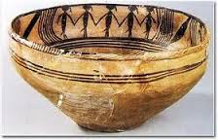
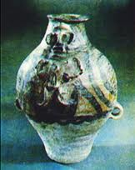
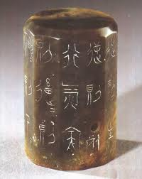
Dans la culture chinoise, le Qigong est une pratique corporelle ancestrale de plusieurs millénaires, qui a démontré un bénéfice pour maintenir la santé physique
Poteries > 5000 ans province de Qinghai
  Pot : hommes noires dansant, étendant les membres = guidance pour faire circuler l’énergie et le sang
  Vase en poterie : relief de forme hybride corps supérieur masculin-corps inférieur féminin (union du yin et du yang au sein d’un même individu) debout qui effectue des exercices de respiration bouche ouverte
Le plus ancien texte sur Qigong a été retrouvé sur un pendentif de jade datant 600 avant JC
  Décrit « la conduite du souffle », des pratiques énergétiques par l’exercice

Slide 4
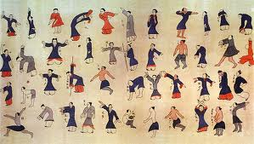
La plus importante découverte archéologique concernant le Qigong, date de 1973: Peinture sur soierie Ma Wang Dui,
province du Hunan
Il comprend quarante-quatre postures
illustrant le Daoyin
(précurseur du Qigong, associant
des mouvements d’étirements et des automassages)
accompagnés d’inscriptions décrivant:
  Soit l'indication thérapeutique du mouvement :
    principalement troubles du système locomoteur et du système digestif
    mais aussi maladie génitale, surdité, douleurs du genou, …
  Soit la ressemblance de la posture avec un animal:
    le loup, l'ours, le singe, la grue, le dragon, le faucon,
    animaux de la mythologie taoïstes, que les adeptes de la longévité ont cherché à imiter.
Ces illustrations semblent indiquer que les exercices de Qigong étaient largement utilisés dans le traitement des maladies dans la Chine ancienne

Slide 5
Qigong et médecine traditionnelle
Chinoise
Au 21^{ième} siècle, il constitue toujours un des piliers de la médecine traditionnelle Chinoise au même titre que les plantes, la diététique, l’acupuncture - moxibustion, le massage - Tui Na
Il associe:
  Des postures debout ou assis
  Des mouvements répétitifs faciles à apprendre
  Des exercices respiratoires pour accompagner les postures et les mouvements
  De la méditation pour atteindre un état de conscience détendu
La pratique du Qigong a pour but:
  D’harmoniser le flux de l’énergie vitale
  De réguler les activités fonctionnelles du corps
  D’aider à développer: Bien-être, santé, longévité
  De prévenir et/ou ralentir la progression de maladie

Slide 6
Le Qigong est pratiqué sous une variété de formes traditionnelles ou modernes:
  Il existe des milliers de formes de pratique de Qigong
    Qui ont été développés par de nombreux professeurs et écoles provenant de différentes régions de Chine au cours du temps
    Qui on fait l’objet d’une actualisation structurée par divers instituts universitaires chinois
  Malgré une grande variété de styles, il reste orienté vers les soins de santé et applique les mêmes principes
Le Qigong peut être pratiqué :
  N’importe ou, à n’importe quel moment et ne requiert aucun équipement spécial
  Seul ou en groupe: participe à la resocialisation des personnes isolées

Slide 7

En Occident, le Qigong est considéré comme
une forme de médecine alternative et complémentaire
(CAM)
En Europe
  En France,
    le Qigong est inclus dans la pratique d’hôpitaux universitaires tels que La Pitié-Salpêtrière >2011
  En Allemagne:
    Pr Willy Neumann de l’Université de Neubrandenburg a créé un master en Qigong de santé destiné aux professionnels de la santé
    Qigong :
      Est reconnu comme un sport de santé
      Est remboursé par la sécurité sociale comme médecine préventive
  En Belgique
    La plupart des praticiens ont une connaissance très limitée voire inexistante du Qigong, qui n’est pas mentionnée au cours de leur cursus universitaire
    L’ incorporation d’une telle thérapie dans leur pratique médicale conventionnelle n’est pas répandue malgré les preuves croissantes de son efficacité dans le domaine de la santé

Slide 8
Recherche Clinique sur la pratique du Qigong
Un grand nombre d’études concernant le Qigong de santé ont été réalisées en Chine depuis les années septante, toutefois:
  La plupart des études sont publiées en chinois, rendant difficile voire impossible les commentaires d’experts internationaux
  La plupart des publications sont des rapports succins, aux informations incomplètes
Plupart des études comportait des biais dans plusieurs domaines :
  Taille d’échantillon population inadéquate: petite, non statistiquement significative
  Pas d’informations concernant les méthodes de recrutement: populations hétérogènes
  Nature des groupes contrôles, études non randomisées
  Pratique des formes de Qigong différentes
  Qualité des enseignants
  Inhomogénéité / fréquence et durée des exercices
  Durée des études non standardisée, majorité: 3-6 mois

Slide 9
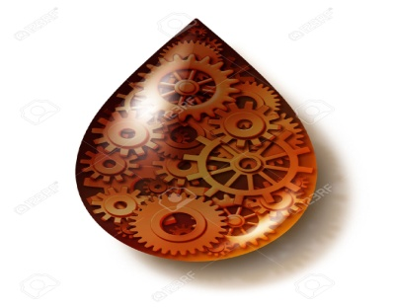
Mécanismes physiologiques présumés
Cette pratique Chinoise impliquant des mouvements du corps, la respiration et le contrôle de la conscience, promeut:
La réduction de signaux de stress transmis au système limbique
La relaxation et la réduction de l’activité du système nerveux sympathique et l’augmentation de l’activité du système nerveux para-sympathique
L’amélioration des fonctions cardiaques et pulmonaires
La réduction de symptômes somatiques, d’anxiété, des affects dépressifs
L’amélioration des fonctions du système immunitaire, de la réponse vaccinale
L’élévation du taux sanguin d’endorphines
La réduction du taux sanguin de marqueurs d’ inflammation et d’hormone de stress (cortisol)

Slide 10
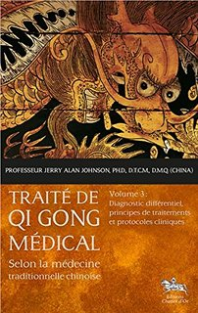
Au cours des dernières années, de nombreuses études ont évalué l’efficacité du Qigong dans une série de conditions et symptômes tels que:
- Gestion du stress
- Insomnie
- Dépression
- Abus de drogues illicites
- Syndrome de fatigue chronique
- Survivants de torture
- Perte d’équilibre, chutes
- Maladie de Parkinson
- Lombalgies chroniques
- Arthrose du genou
- Oncologie
- Immunologie
- Diabète
- Hypertension
- Réhabilitation cardiaque
- Réhabilitation respiratoire

Slide 11
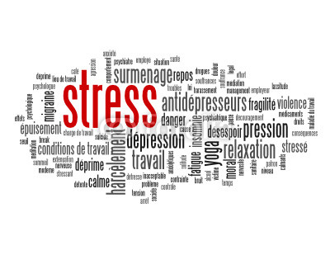
Gestion du Stress et de l’Anxiété
Le stress est devenu un problème mondial
Il affecte les personnes de tout âge, toutes conditions sociales confondues
La réaction la plus commune au stress est l’anxiété
  Initialement l’anxiété peut être bénéfique car c’est une réponse naturelle, une adaptation au danger
  L’anxiété peut devenir pathologique si elle est excessive et incontrôlable,
    ne requière plus de stimulus spécifique externe,
    se manifeste par un large spectre de symptômes physiques et affectifs aussi bien que des changements de comportements et des troubles cognitifs
Si le stress est intense - prolongé et non géré:
  Il peut réduire – altérer les fonctions immunitaires
  Il peut engendrer une série de problèmes médicaux tels que:
    fatigue, insomnie, maux de tête – migraines, dépression, gastrite – oesophagite, troubles du comportement alimentaire, hypertension, maladies cardiovasculaires….

Slide 12
Le meilleur moyen de gérer le stress et l’anxiété est de prendre soin de soi-même
Ces dernières années, de nombreuses personnes ont eu recours de manière croissante aux exercices méditatifs comme thérapie alternative et complémentaire
Qigong soulage l’anxiété et réduit le stress chez les personnes saines et les patients
  Cette pratique est supérieure aux exercices aérobiques ordinaires, parce-que comporte une composante respiratoire et méditative
  La régulation de la respiration diaphragmatique et des mouvements corporels structurés durant la pratique, affecte le système nerveux autonome et le système endocrinien, stabilise l’humeur, améliore le débit cardiaque – la consommation d’oxygène – l’élimination du dioxyde de carbone
  Modification de bio-marqueurs sanguins:
    Diminution du taux de cortisol, d’adrénocorticotrophic hormone (ACTH) et d’aldostérone
    Diminution du taux de globules blancs (neutrophiles)

Slide 13
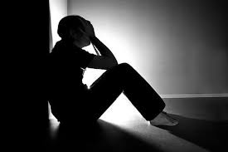
Dépression
Organisation mondiale de la Santé
En Europe
  Dépression est parmi le top dix des causes d’incapacité en 2014
  Chaque année 25 % de la population souffre d’anxiété ou de dépression
  En 2020 il deviendra mondialement la 2ième cause d’incapacité et de développement de maladie
  Cause prédominante de maladie et d’incapacité parmi les adolescents
  La prévalence parmi la population âgée: 3 to 15-40%
  Est plus débilitante que la plupart des maladies physiques chroniques:
    50% de congé de maladie chroniques sont dues à de l’ anxiété/dépression
Environ 50% des dépressions majeures sont non traitées
Le coût par an est estimé à environ €170 billions en Europe

Slide 14
  Les résultats des traitements pharmacologiques de type antidépresseurs et de la psychothérapie sont loin d’être satisfaisants: > 30% de patients sont non- répondeurs
De plus, les antidépresseurs peuvent causer un large spectre d’effets 2aires organiques, inacceptables pour certains patients
Les thérapies alternatives et complémentaires sont préférées par de nombreux patients pour gérer leurs symptômes:
Qigong de santé est une thérapie sans danger, même chez les personnes fragiles ou âgées, avec peu de chance de développer des effets 2aires
  Réduction du niveau d’incapacité
  Accroissement des ressources psychosociales
  Réduction de dépression
  Amélioration de la sensation de bien être

Slide 15
Etiologie de la Dépression / effets du Qigong
Hypothèse Neuro-chimique : thèse des monoamines
  Dépression résulte d’un manque de norépinephrine (NE) et de sérotonine (5-HT)
  Les antidépresseurs agissent par augmentation du taux de ces neurotransmetteurs au niveau des synapses des neurones des principales voies nerveuses
  Le Qigong augmente le taux de monoamine neurotransmetteurs dans le cerveau
Hypothèse Neuro-endocrine
  Le stress va déclencher un signal dans l’axe Lymbique-Hypothalamo-Hypophysaire-Surrénalien, avec libération de glucocorticoïdes: cortisol
  Normalement: le cortisol exerce un rétrocontrôle négatif sur cet axe HPS
  Au cours de la dépression, il existe un dysfonctionnement de ce rétrocontrôle négatif, avec activation excessive de l’axe HPS et libération prolongée, accrue de cortisol
  Le Qigong conduit à une régulation de la production de glucocorticoïdes
  Aide à apaiser l’esprit
  Réduit les signaux négatifs, cognitifs ou affectifs qui parviennent au cerveau
  Réduit la libération de cortisol

Slide 16
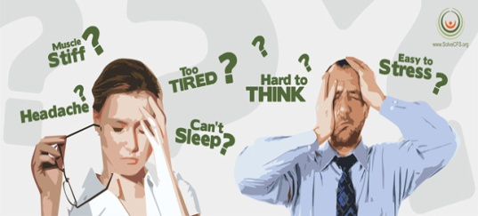
Syndrome de fatigue chronique
Encéphalomyélite myalgique
Définition: fatigue « médicalement inexplicable » présente ≥ 6 mois
C’est une entité complexe, peu expliquée médicalement et débilitante
La prévalence oscille entre 0,007% et 3% parmi la population adulte
Il est caractérisé par des douleurs chroniques généralisées, une fatigue, des troubles cognitifs et du sommeil, une détresse somatique et psychologique qui affectent les fonctions de la vie quotidienne
Constitue un défi pour les patients et les prestataires de soins
Une grande partie des patients reste non identifiée par leur médecin

Slide 17
L’étiopathogénie demeure mal comprise, de et de multiples mécanismes seraient impliqués
Mécanismes impliqués inclus:
  Prédispositions génétiques
  Facteurs physiologiques
    Dysfonction du système nerveux autonome
    Altération du traitement de la douleur au niveau du SNC ET SNP
  Facteurs de stress émotionnel, physique, environnemental
    Survenue accrue et récente, d’évènements stressant au cours de la vie
    Niveau accru de stress chronique
Pas de traitement curatif disponible
  Aucun des traitements conventionnels n’ont démontrés de résultats probants
  Les analgésiques et les psychotropes ont des effets cliniques limités

Slide 18
Seules des approches comme la thérapie comportementale et l’ Exercise Therapy se sont avérées efficaces pour réduire la fatigue et autres symptômes associés
Il existe un recours croissant aux médecines alternatives (CAM) incluant:
  La Thérapie Comportementale
  Exercise Therapy: activité physique comme outils thérapeutique
  La pratique du Qigong
Des études ont démontrés que le Qigong peut améliorer le Syndrome de fatigue chronique :
  Des effets positifs / insomnie, fatigue, anxiété, affects dépressifs
  Une amélioration de la qualité de vie psychologique et du bien-être spirituel
  Les bénéfices paraissent liés à la quantité de pratique: il existe une réponse dose-dépendante: les patients qui pratiquent le plus sont les meilleurs répondeurs
  Qigong a un effet sur les télomères et améliore l’activité des télomérases

Slide 19
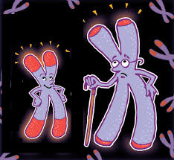
Télomères sont des séquences d’ADN situés aux bouts des
chromosomes, qui assurent leurs stabilité
au cours du temps
Ils se raccourcissent à chaque division cellulaire et sous l’action du stress oxydatif
La longueur des télomères est utilisée comme un bio-marqueur: télomères courts sont un marqueur prédictif de
  Risque de progression de maladies
  Mort prématurée
La télomérase est une enzyme qui prolonge la longueur des télomères et protège les chromosomes
Des télomères raccourcis et une activité réduite de la télomérase sont observés durant le syndrome de fatigue chronique
Des études récentes suggèrent que l’activité de la télomérase peut être améliorée par une pratique intense de la méditation, des exercices physiques et une modification du style de vie

Slide 20
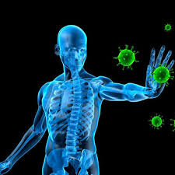
Effets immuno-modulateur sur la réponse immunitaire
Qigong module la circulation des cellules immunitaires périphériques dans le sang :
  Augmente les lymphocytes B, constituant important de l’immunité cellulaire adaptative, impliqués dans la production d’anticorps en réponse à un agent pathogène
Qigong: augmente l’amplitude et la durée de réponse au vaccin anti-grippe chez les personnes âgées
Dysfonctionnement âge-dépendant de l’immunité est dû à un excès d’apoptose des lymphocytes (augmentation de la susceptibilité des lymphocytes au signal de mort), Qigong:
  Promeut le renouvellement et la régénération des Lymphocytes
  Taux moindre de dommages sévères à modérés de l’ ADN > mécanisme de réparation de l’ADN efficace
Module le niveau d’Interleukin-6, un important marqueur d’inflammation

Slide 21
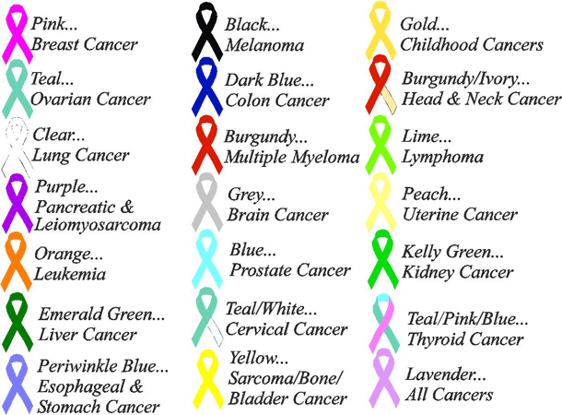
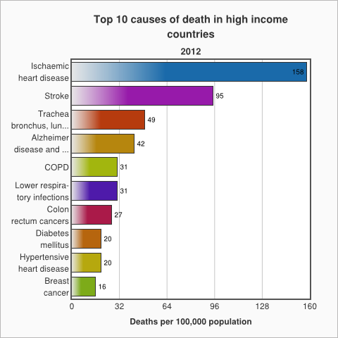
Oncologie
Données OMS
Cancer est mondialement une cause majeure de mort
8.2 millions personnes sont mortes du cancer en 2012
60% des nouveaux cas annuels surviennent en Afrique,
Asie et Amérique Centrale et du Sud
Dans les pays développés,
  70% des décès sont des personnes âgés de >70 ans
  Les personnes meurent principalement
  de maladies chroniques:
    Maladies cardiovasculaires
    Cancers
    Démence
    BPCO
    Diabète

Slide 22
Prévention
30% des cancers peuvent être prévenus, en particulier par:
  La pratique régulière d’une activité physique
  Le maintien d’un poids corporel normal associé à une alimentation saine, une absence de consommation de tabac et/ou d’alcool
  peut réduire considérablement le risque de cancer
Soins prodigués aux patients cancéreux
L’activité physique est recommandée pour:
  Réduire les symptômes: fatigue
  Accroitre la tolérance aux exercices
  Améliorer la qualité de vie
  Potentiellement réduire la durée de séjour et les complications post-opératoires

Slide 23
Bénéfices du Qigong
Qigong peut contribuer au contrôle des symptômes associés au cancer et/ou aux traitements anti-cancéreux:
    Améliore la mobilité et le fonctionnement musculaire, pour différents types de cancer:
      Améliore la force musculaire, la mobilité, la capacité fonctionnelle des épaules post mastectomie-radiothérapie
      Améliore la mobilité cervicale, maintien la mobilité des articulations temporo-mandibulaire et scapulaire après des traitements agressifs de cancers nasopharyngés avec fibrose musculaire cervicale, trismus, réduction de l’ouverture de la cavité buccale
      Améliore les fonctions pulmonaires en période postopératoire dans les cas de cancer du poumon
Améliore la gestion des symptômes d’anxiété, de trouble du sommeil
Réduction des symptômes dépressifs
Notes:
Orl: Radiotherapy, chemotherapy, nasopharyngectomy

Slide 24
A des propriétés anti-cancéreuses
  Exerce un puissant effet cytotoxique sur les cellules cancéreuses : pancréatiques - prostatiques – mammaires
  Induit l’apoptose des cellules du cancer pulmonaire à petites cellules (aussi: sein, prostate, pancréas)
    Réduction de l’expression des oncogènes MYCL1 et DEK par les cellules cancéreuses
    Augmentation du taux des gènes apoptotiques DAPK2 et CIDE-B
        ↓
    Inhibition de la prolifération des cellules cancéreuses, conduit à la mort cellulaire
Améliore les fonctions immunitaires en comparaison avec des patients traités uniquement par méthodes conventionnelles:
  Réduction marqueurs inflammatoires: CRP, cortisol
  Meilleur taux GB après chimiothérapie ( réduction niveau neutropénie)
  Stimule la prolifération des PBMCs et leur activité cytotoxiques/NSCLC
  Augmentation des cellules NK
Notes:
Faut études pour préciser mécanisme/immunité

Slide 25
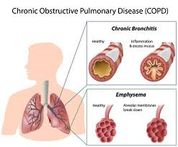
BPCO: Réhabilitation pulmonaire
L’utilité clinique des exercices physiques est reconnue dans la prise en charge des patients souffrant de maladie chronique obstructive (BPCO)
  Le Qigong est un exercice aérobic d’intensité faible à modérée, plus indiqué chez BPCO que un exercice d’intensité élevé qui pourrait intensifier la réponse inflammatoire systémique et aggraver la cachexie musculaire
  Le Qigong peut être pratiqué en complément du programme de réhabilitation pulmonaire
  Les exercices de Qigong sont plus bénéfiques pour combattre la rétention d’air et la limitation du flux d’air causé par la BPCO que les exercices conventionnels:
    Réduit le symptôme de dyspnée
    Accroit de 11% le volume moyen en expiration forcée
    Améliorer la capacité d’exercice incluant le test de marche de 6 minutes
    Diminue le nombre d’exacerbations
    Peut être pratiqué à domicile

Slide 26
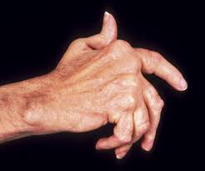
Affection musculo-squelettique chronique: Arthrose
Représente la pathologie articulaire la plus fréquente à travers le monde
Destruction du cartilage, accompagné de spasmes des muscles attenants avec perte de flexibilité des tendons - ligaments
Elle affecte communément les hanches, les genoux, les articulations des mains et de la colonne vertébrale
Les symptômes consistent en douleur, faiblesse musculaire, défaillance physique
Représente une cause majeure d’invalidité des personnes âgées
    Symptomatique chez 10% des hommes et 18% des femmes âgés de 60 ans ou plus
    80% éprouvent des limitations de leur mouvements
    25% rapportent une incapacité à effectuer les principales activités de la vie quotidienne
Il n’existe pas de traitement curatif, les options thérapeutiques incluent des thérapies non- pharmacologiques pour
  Réduire la douleur
  Maintenir -Améliorer la mobilité des articulations
  Accroitre la force musculaire

Slide 27
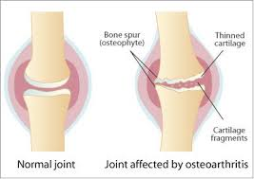
Effets du Qigong sur la gestion d e l’arthrose du genou
Force musculaire accrue
Meilleure coordination des muscles
  Améliore la stabilité du genou à l’état de base
  Réduction
    de la douleur
    de la raideur
  Amélioration de la capacité d’effort en aérobie :
    Test de marche de 6-min

Slide 28
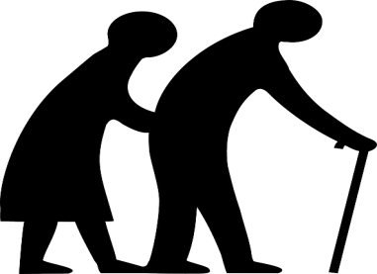
Les personnes âgées sont fréquemment
affectées par des maladies chroniques
L’exercice physique est recommandé comme étant la prévention et le traitement le plus universel et efficace contre les maladies chroniques et infirmités liées à l’âge
  Déclin de l’aptitude des personnes âgées à répondre aux exercices, du à l’affaiblissement de la force musculaire et un temps de réaction plus lent
Les exercices doivent être différents de ceux pratiqués par des personnes jeunes
  Pour minimiser la possibilité de stress induit par les exercices et n’obtenir que les bénéfices de ces exercices
  Pour obtenir des effets similaires
    Augmentation de la durée et de la fréquence
    L’apprentissage nécessite au moins 1 année de pratique à raison de 3 séances /sem
Des exercices réguliers, par amélioration de la capacité anti-oxydante, peuvent aider à réduire le stress oxydatif qui suscite la production et l’accumulation de dommages oxydatifs de composants biologiques (protéines , ADN) conduisant à la sénescence cellulaire

Slide 29
Pratique régulière du Qigong
Aide à réduire le rythme cardiaque et le travail cardiaque
  Améliore la force du muscle cardiaque, avec accroissement de la fraction d’éjection
  Utilisation plus efficace du sang au niveau tissulaire
  Diminution significative de la tension artérielle systolique et diastolique
  Amélioration de la variabilité du rythme cardiaque
Elévation du taux de HDL cholestérol des personnes âgées
  Aide à prévenir les maladies coronariennes
  Empêche l’accumulation de cholestérol dans les tissus périphériques
Différence de perte de densité osseuse des femmes / groupe sédentaire
Améliore les performances physiques
  Force et flexibilité
  Stabilité de la posture
Ralentit le développement de l’ostéoporose
Attention: résultats sont âge dépendant

Slide 30
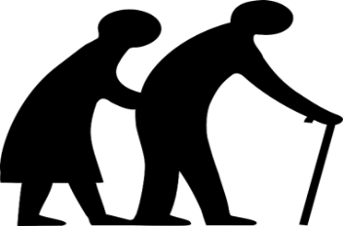
Qigong travaille l’équilibre
  Amélioration des symptômes axiaux tel que la stabilité posturale
    Augmente la distance d’excursion
      Réduction de la déviation des mouvements
      Résultats sont meilleurs / groupe pratique l’entrainement en résistance et des étirements
    Contrôle directionnel : mesure de l’exactitude des mouvements
      Plus grande précision du sens musculaire de la rotation des articulations
      Amélioration de la stabilité latérale
  Réduction des troubles de l’équilibre et du nombre de chutes:
    Force des extenseurs et fléchisseurs bilatéraux des genoux
    Transition de la position assise à la position debout et inversement
    Démarche: longueur de foulée, vitesse de déplacement
  Amélioration de la coordination, capacité fonctionnelle à réaliser les activités de la vie quotidienne
    Allonger les bras pour prendre les objets
Notes:
resistant-training programs: weighted-vests resistance, 1-2% of body weight, ankles weights

Slide 31
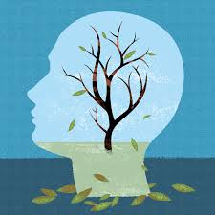
Déclin progressif des fonctions cognitives des sujets à risque
Notre population est vieillissante, en 2030 le nombre de personnes âgées ≥ 65 ans aura doublé
Bien que il existe une grande variabilité du processus de vieillissement, les dysfonctionnements cognitifs sont fréquents, incluant:
  Déclin des fonctions exécutives
  Déclin de la vitesse d’intégration des informations
  Déclin de l’attention
20% des personnes âgées ≥ 65 ans présentent des détériorations cognitives, qui:
  Cause des dysfonctionnements mineurs mais notables de ≥ 1 fonction cognitive
  Avec un risque de10% par an de développer une démence
Cela contribue à la détérioration de la qualité de vie, l’accroissement des symptômes neuropsychiatrique et d’handicap = surcoût soins de santé

Slide 32
Des stratégies sont nécessaires:
  Pour maintenir ou améliorer les fonctions cognitives altérées
  Pour prévenir le déclin cognitif
  Pour préserver la capacité fonctionnelle, l’indépendance et la qualité de vie
Exercices peuvent apporter des bénéfices sur le plan cognitif et sont recommandés comme thérapie:
  Amélioration durable des fonctions cognitives telles que: les fonctions exécutives, la mémoire, l’apprentissage
Les mécanismes biologiques impliqués sont multiples:
  Augmente la production de facteurs neuro-trophiques qui interviennent dans la survie neuronale, la plasticité synaptique, la formation de nouveaux vaisseaux, la formation de nouveaux neurones au niveau de l’hippocampe impliqué dans la mémoire
  L’association d’un défi physique et mental tel que le Qigong, peut avoir un effet additif sur la santé du cerveau et les fonctions cognitives parce-que chacun affecte des voies neuro-physiologiques différentes

Slide 33
Le Qigong améliore les fonctions exécutives chez les adultes dépourvus de troubles cognitifs
Les fonctions exécutives impliquent des processus qui régulent, contrôlent et gèrent les fonctions cognitives telles que:
  La mémoire de travail, à court terme
  L’attention
  La résolution de problèmes
  Le raisonnement verbal
  La flexibilité mentale
  L’aptitude à passer d’une tâche à l’autre
  L’initiation et la surveillance d’actions
Les fonctions exécutives sont un élément essentiel pour le maintien de l’équilibre et le contrôle de la posture
L’ampleur des résultats obtenus est équivalent à ceux obtenus avec des autres exercices et un entrainement cognitif

Slide 34
C’est parce que le Qigong fait appel à l’orientation spatio-temporelle, la mémoire, les ressource de contrôle exécutif et à l’attention, qu’il peut améliorer les patients aux fonctions cognitives altérées:
  Les plaintes subjectives
  Les fonctions exécutives
Les changements observés comprennent:
  Sur le plan neurophysiologique, une augmentation de la production de facteurs neuro-trophiques et la plasticité du cerveau
  La réduction de l’anxiété et des symptômes dépressifs > une action sur la production de cortisol et autres facteurs de stress
  Le contrôle dynamique de la posture, la mobilité et l’agilité
  Amélioration de la capacité à maintenir son attention, de l’aptitude à passer d’une tâche à l’autre ou à effectuer plusieurs tâches simultanément

Slide 35
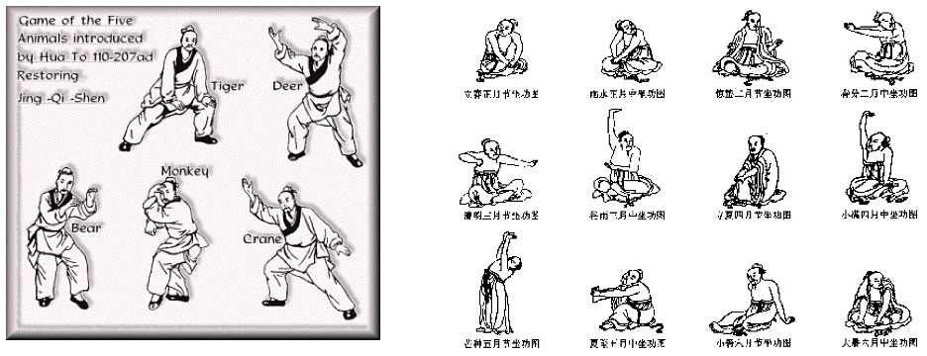
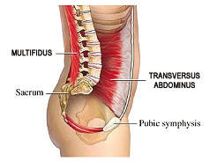
Wuqinxi, Les cinq Animaux
Prends son origine dans les temps ancien
Le célèbre médecin Chinois Hua Tuo de la dynastie Han a compilé les “Cinq Animaux” durant le 2ième siècle après JC.
Les figures miment les mouvements du tigre, de l’ours, du cerf, du singe, et de la grue pour faciliter l’entretien-le développement du Qi et de l’esprit par les pratiquants.
Chez les personnes âgées obèses
    Promeut l’activité des enzymes antioxydant , réduit le stress oxydatif
    Accroit la peroxydation des lipides : diminution du taux sanguin de lipides
    Augmente la quantité de bactéries de la flore intestinale
  Lombalgie > un déséquilibre de la force des muscles du tronc: muscles fléchisseurs > muscle extenseurs
  Améliore la fonction du muscle lombosacré multifidus,
  un muscle extenseur qui est un des plus petits mais aussi
  des plus puissant qui soutient la colonne lombosacrée

Slide 36
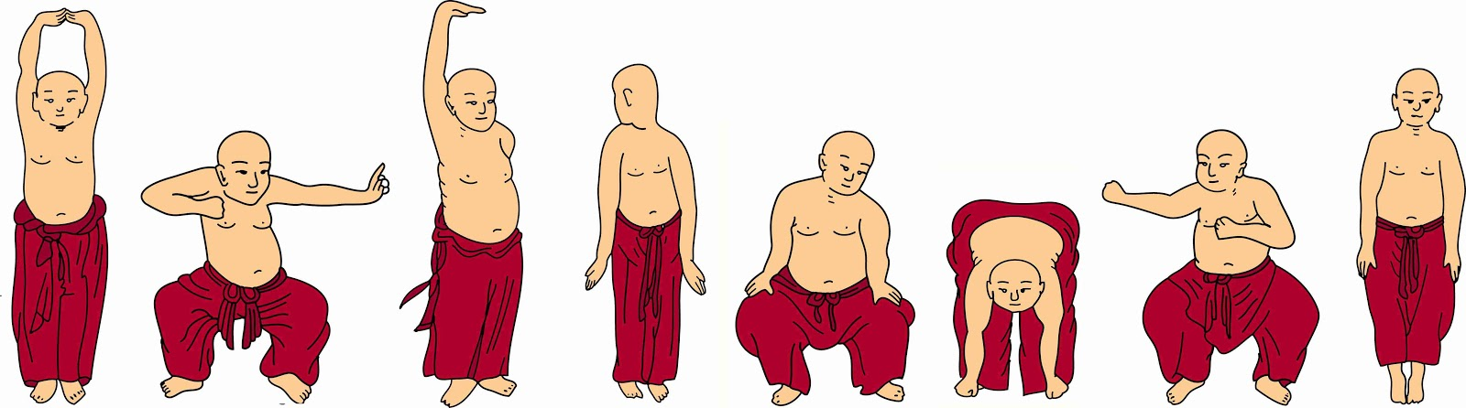
Baduanjin, Les huit pièces de brocard
A une histoire plus que millénaire en Chine
C’est un exercice aérobic d’intensité faible, facile à apprendre, composé de 8 figures
Il implique des mouvements et une activation de tous les segments du corps, comprenant les articulations mobiles et les muscles volontaires
Améliore la flexibilité physique
  Promeut les mouvements des articulation des épaules et des sacro-iliaques
Maintient un centre de gravité stable
  Avec la colonne vertébrale comme axe central
  Les mouvements des quatre membres sont entraînés
  Améliore la force des muscles lombaire et les fonctions lombaires proprioceptives
Constitue une option thérapeutique pour les patients souffrant d’arthrose
  Réduction de la douleur, raideur, handicap
  L’amélioration de la force musculaire des quadriceps réduit le risque de développement d’arthrose du genou (faiblesse des quadriceps entraine des douleurs , favorise la progression des dommages articulaires)
  Prévient la déminéralisation osseuse qui survient chez les femmes ménopausées

Slide 37
Chez les personnes âgées
  Améliore le sommeil globalement, mais aussi la latence d’endormissement, la durée et la qualité du sommeil
  Réduit l’utilisation d’hypnotiques
  Améliore la morphologie corporelle: force, flexibilité et équilibre
Améliore le métabolisme des lipides sanguins impliqués dans le développement de l’athérosclérose → réduction de la mortalité et de la morbidité cardiovasculaire
  Promeut la synthèse de HDL-Cholestérol et la consommation de lipides
  Réduit l’accumulation de graisse sous-cutanée
  Diminue significativement le taux de Cholestérol Total , Triglycéride, LDL-Cholestérol, et augmente le taux de HDL-Cholestérol
Améliore la sensibilité à l’insuline, réduction glycémie et de l’hémoglobine glyquée
  Améliore la tension artérielle après 3 mois de pratique
Notes:
Small size of samples: 12-126 persons, problems of methodology

Slide 38
En conclusion
La pratique régulière du Qigong, en particulier le Qigong de santé est bénéfique pour la santé et la qualité de vie
Qigong de santé, peut être pratiqué à tout âge, y compris par les personnes âgées
Les bénéfices s’acquièrent rapidement (3mois)
Il participe à la resocialisation des personnes isolées et/ou malades
Il peut être utilisé comme une thérapie complémentaire par la médecine occidentale

Slide 39
Références
BMC Complement Altern Med. 2014 Jan 9;14:8.Managing stress and anxiety through qigong exercise in healthy adults: a systematic review and meta-analysis of randomized controlled trials. Wang CW, Chan CH, Ho RT, Chan JS, Ng SM, Chan CL¹
Evid Based Complement Alternat Med. 2013;.The effect of qigong on depressive and anxiety symptoms: a systematic review and meta-analysis of randomized controlled trials. Wang CW¹, Chan CL, Ho RT, Tsang HW, Chan CH, Ng SM.
Evid Based Complement Alternat Med. 2014;Qigong and fibromyalgia: randomized controlled trials and beyond. Sawynok J¹, Lynch M²
Aging Clin Exp Res. 2015 Apr;27(2):125-30. Impact of Qigong on quality of life, pain and depressive symptoms in older adults admitted to an intermediate care rehabilitation unit: a randomized controlled trial. Martínez N¹, Martorell C, Espinosa L, Marasigan V, Domènech S, Inzitari M.
J Am Geriatr Soc. 2015 Jul;63(7):1420-5. Efficacy of Liuzijue Qigong in Individuals with Chronic Obstructive Pulmonary Disease in Remission. Xiao CM¹, Zhuang YC².
Medicine (Baltimore). 2015 Jan;94(1):Qigong for hypertension: a systematic review. Xiong X¹, Wang P, Li X, Zhang Y.
Integr Cancer Ther. 2015 Jan;14(1):16-25. The effects of a 6-month Tai Chi Qigong training program on temporomandibular, cervical, and shoulder joint mobility and sleep problems in nasopharyngeal cancer survivors. Fong SS¹, Ng SS², Lee HW³, Pang MY², Luk WS⁴, Chung JW⁵, Wong JY⁶, Masters RS⁷.
Evid Based Complement Alternat Med. 2014; Balance Performance in Irradiated Survivors of Nasopharyngeal Cancer with and without Tai Chi Qigong Training. Fong SS¹, Chung LM², Tsang WW³, Leung JC⁴, Charm CY⁴, Luk WS⁵, Chow LP², Ng SS³
Ann Behav Med. 2015 Apr;49(2):165-76. Randomized controlled trial of Qigong/Tai Chi Easy on cancer-related fatigue in breast cancer survivors. Larkey LK¹, Roe DJ, Weihs KL, Jahnke R, Lopez AM, Rogers CE, Oh B, Guillen-Rodriguez J.
Complement Ther Med. 2014 Feb;22(1):173-86. Health benefits of qigong or tai chi for cancer patients: a systematic review and meta-analyses. Zeng Y¹, Luo T², Xie H², Huang M³, Cheng AS⁴.
Support Care Cancer. 2012 Jun;20(6):1121-33. A systematic review of the effectiveness of qigong exercise in supportive cancer care. Chan CL¹, Wang CW, Ho RT, Ng SM, Chan JS, Ziea ET, Wong VC.
Integr Cancer Ther. 2012 Jun;11(2):101-10. A critical review of the effects of medical Qigong on quality of life, immune function, and survival in cancer patients. Oh B¹, Butow P, Mullan B, Hale A, Lee MS, Guo X, Clarke S.
J Bodyw Mov Ther. 2015 Jan;19(1):138-49. Effects of Baduanjin on mental health: a comprehensive review. Cheng FK¹.
Evid Based Complement Alternat Med. 2014;The effect of baduanjin on promoting the physical fitness and health of adults.Li R¹, Jin L², Hong P¹, He ZH¹, Huang CY¹, Zhao JX¹, Wang M¹, Tian Y

